Slide 1
REINFORCE with Baseline
Shusen Wang
http://wangshusen.github.io/
Notes:
这节课我们学习一种策略梯度算法：REINFORCE with Baseline。
我们要用到上节课学的 baseline 方法，把状态价值 $V_{π}$ 作为策略梯度中的 baseline 。

Slide 2

Value Functions
Discounted return:
$$U_{t}=R_{t}+γ⋅R_{t+1}+γ^{2}⋅R_{t+2}+γ^{3}⋅R_{t+3}+⋯$$
Notes:
先复习一些概念，稍后会用到。
===============
discounted return（折扣回报），记做 $U_{t}$ 。
===============
它可以写成这种形式。
这里的 R 是环境给的奖励，$γ$ 是一个介于 0 到 1 之间的折扣率。
-------------------
在 t 时刻，未来的奖励 R 都是未知的，而且带有随机性。
所以我用大写字母表示 R。
由于 R 全都是是随机的，
===============
所以回报 $U_{t}$ 也是随机的，用大写字母表示。

Slide 3

Value Functions
Discounted return:
$$U_{t}=R_{t}+γ⋅R_{t+1}+γ^{2}⋅R_{t+2}+γ^{3}⋅R_{t+3}+⋯$$
Action-value function:
$Q_{π}\left(s_{t}, a_{t}\right)=𝔼\left[U_{t} | s_{t}, a_{t}\right]$.
Notes:
动作价值函数记做 $Q_{π}$ 。
===============
它是 回报 $U_{t}$ 的条件期望。
期望消掉了未来所有的状态和动作，
===============
所以 $Q_{π}$ 只依赖于当前状态 $s_{t}$ 和动作 $a_{t}$。

Slide 4
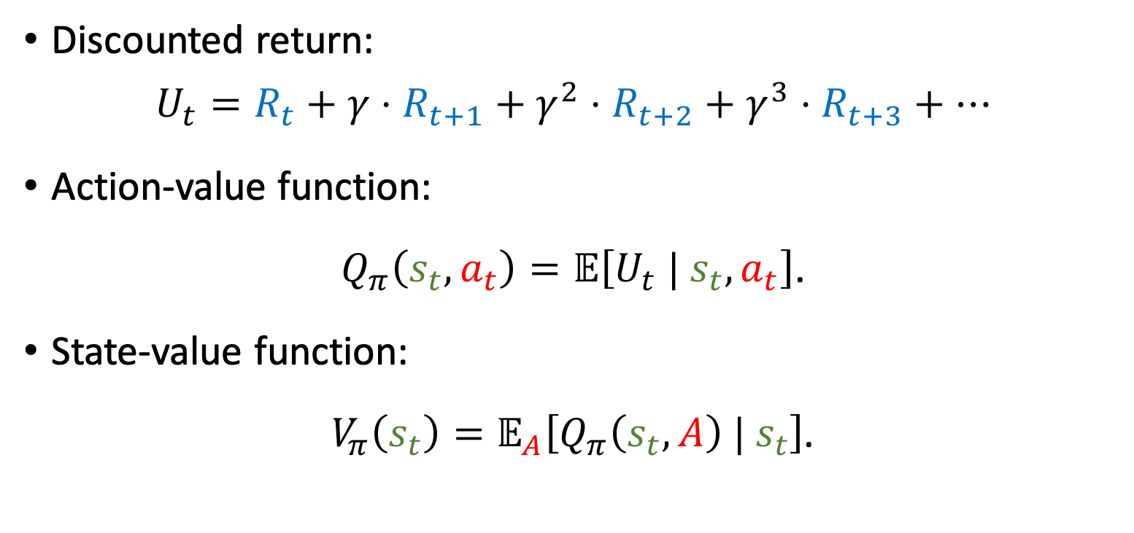
Value Functions
Discounted return:
$$U_{t}=R_{t}+γ⋅R_{t+1}+γ^{2}⋅R_{t+2}+γ^{3}⋅R_{t+3}+⋯$$
Action-value function:
$Q_{π}\left(s_{t}, a_{t}\right)=𝔼\left[U_{t} | s_{t}, a_{t}\right]$.
State-value function:
$V_{π}\left(s_{t}\right)=𝔼_{A}\left[Q_{π}\left(s_{t}, A\right) | s_{t}\right]$.
Notes:
状态价值函数 $V_{π}$ 是
===============
动作价值 $Q_{π}$ 的期望，进一步消掉当前动作 A。

Slide 5
Approximations to Policy Gradient
Notes:
我们来复习一下上节课讲的策略梯度，然后对它做近似。

Slide 6
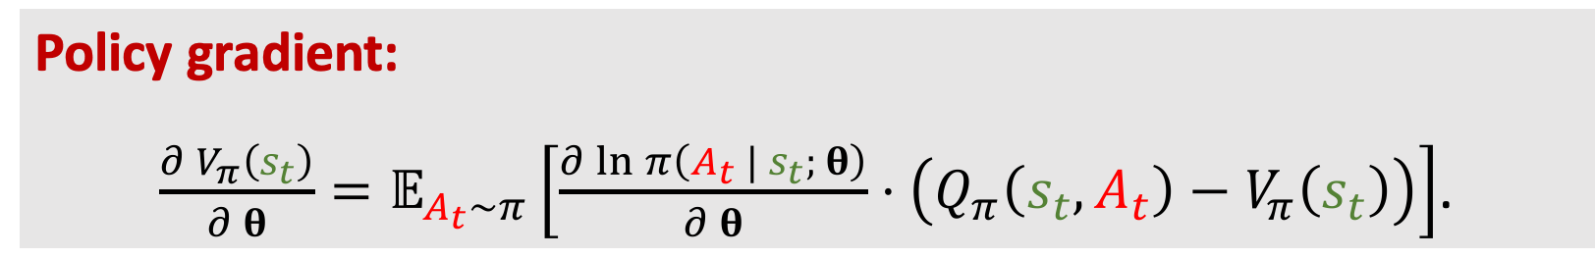
Policy Gradient
Policy gradient:
$\frac{∂ V_{π}\left(s_{t}\right)}{∂ θ}=𝔼_{A_{t}\sim π}\left[\frac{∂\ln{π\left(A_{t} | s_{t}; θ\right)}}{∂ θ}⋅\left(Q_{π}\left(s_{t}, A_{t}\right)−V_{π}\left(s_{t}\right)\right)\right]$.
Notes:
这是上节课我们推导出的策略梯度。
===============
它是状态价值 $V_{π}$ 关于策略网络参数 $θ$ 的梯度。
===============
策略梯度是期望的形式。
===============
期望里面是 log $π$ 关于 $θ$ 的导数，
===============
再乘以 $Q_{π}$ 减去 $V_{π}$。
===============
这里的状态价值 $V_{π}$ 是 baseline。
用 $V_{π}$ 或是把 $V_{π}$ 去掉，都不影响期望的值。
但是做蒙特卡洛的时候，这个 baseline 可以降低方差，加速收敛。

Slide 7

Policy Gradient
Policy gradient:
$\frac{∂ V_{π}\left(s_{t}\right)}{∂ θ}=𝔼_{A_{t}\sim π}\left[\frac{∂\ln{π\left(A_{t} | s_{t}; θ\right)}}{∂ θ}⋅\left(Q_{π}\left(s_{t}, A_{t}\right)−V_{π}\left(s_{t}\right)\right)\right]$.
$$=g\left(A_{t}\right)$$
Notes:
看一下期望里面的内容。
把它记做 $g\left(A_{t}\right)$。
它跟随机变量大 $A_{t}$ 有关。

Slide 8
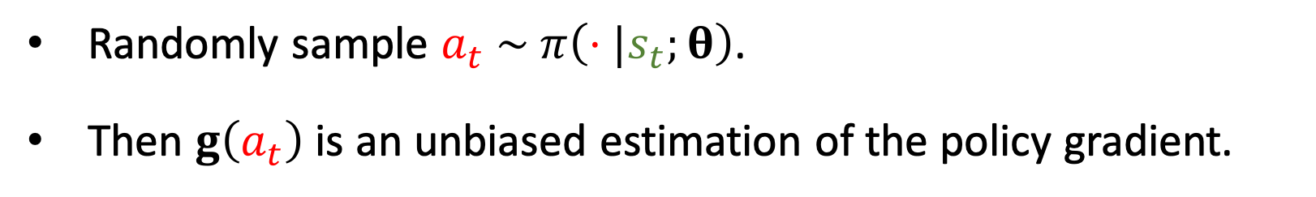
Policy Gradient
Policy gradient:
$\frac{∂ V_{π}\left(s_{t}\right)}{∂ θ}=𝔼_{A_{t}\sim π}\left[\frac{∂\ln{π\left(A_{t} | s_{t}; θ\right)}}{∂ θ}⋅\left(Q_{π}\left(s_{t}, A_{t}\right)−V_{π}\left(s_{t}\right)\right)\right]$.
$$=g\left(A_{t}\right)$$
Randomly sample $a_{t} \sim π\left(⋅|s_{t};θ\right)$.
Then $g\left(a_{t}\right)$ is an unbiased estimation of the policy gradient.
Notes:
期望是关于动作 $A_{t}$ 求的。
$A_{t}$ 的概率密度函数是策略网络 $π$。
===============
所以我们根据 $π$ 做随机抽样，得到一个动作小 $a_{t}$。
===============
g 小 $a_{t}$ 是策略梯度的无偏估计。
因为它的期望就等于策略梯度。

Slide 9

Approximations
Policy gradient:
$\frac{∂ V_{π}\left(s_{t}\right)}{∂ θ}=𝔼_{A_{t}\sim π}\left[\frac{∂\ln{π\left(A_{t} | s_{t}; θ\right)}}{∂ θ}⋅\left(Q_{π}\left(s_{t}, A_{t}\right)−V_{π}\left(s_{t}\right)\right)\right]$.
$$=g\left(A_{t}\right)$$
Stochastic policy gradient:
$g\left(a_{t}\right) = \frac{∂\ln{π\left(a_{t}|s_{t}; θ\right)}}{∂ θ}⋅\left(Q_{π}\left(s_{t}, a_{t}\right)−V_{π}\left(s_{t}\right)\right)$.
Notes:
把 g 小 $a_{t}$ 称作“随机策略梯度”。
它是策略梯度的随机近似。
用 g 小 $a_{t}$代替期望，这是一种蒙特卡洛方法。

Slide 10
Approximations
Stochastic policy gradient:
$g\left(a_{t}\right) = \frac{∂\ln{π\left(a_{t}|s_{t}; θ\right)}}{∂ θ}⋅\left(Q_{π}\left(s_{t}, a_{t}\right)−V_{π}\left(s_{t}\right)\right)$.
Notes:
我们现在有了随机策略梯度，想要用它来更新策略网络。
然而这个公式里面还是有未知项，我们还得继续做近似。

Slide 11

Approximations
Stochastic policy gradient:
$g\left(a_{t}\right) = \frac{∂\ln{π\left(a_{t}|s_{t}; θ\right)}}{∂ θ}⋅\left(Q_{π}\left(s_{t}, a_{t}\right)−V_{π}\left(s_{t}\right)\right)$.
Notes:
我们不知道 $Q_{π}$ 和 $V_{π}$。
所以得近似它们两个。

Slide 12

Approximations
Stochastic policy gradient:
$g\left(a_{t}\right) = \frac{∂\ln{π\left(a_{t}|s_{t}; θ\right)}}{∂ θ}⋅\left(Q_{π}\left(s_{t}, a_{t}\right)−V_{π}\left(s_{t}\right)\right)$.
Recall that $Q_{π}\left(s_{t}, a_{t}\right)=𝔼\left[U_{t} | s_{t}, a_{t}\right]$.
Monte Carlo approximation to $Q_{π}\left(s_{t}, a_{t}\right)≈u_{t}$ (REINFORCE):
Notes:
回忆一下，根据定义， $Q_{π}\left(s_{t}, a_{t}\right)$ 是
===============
回报 $U_{t}$ 的期望。
===============
我们再做一次近似。
拿观测到的回报小 $u_{t}$ 来近似 $Q_{π}$。
拿观测值近似期望，这也是蒙特卡洛近似。
-----------------
拿小 $u_{t}$ 近似 $Q_{π}$，得到的算法就叫 REINFORCE。

Slide 13
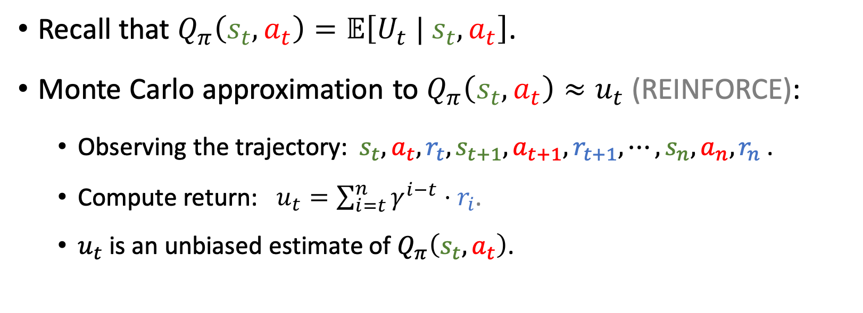
Approximations
Stochastic policy gradient:
$g\left(a_{t}\right) = \frac{∂\ln{π\left(a_{t}|s_{t}; θ\right)}}{∂ θ}⋅\left(Q_{π}\left(s_{t}, a_{t}\right)−V_{π}\left(s_{t}\right)\right)$.
Recall that $Q_{π}\left(s_{t}, a_{t}\right)=𝔼\left[U_{t} | s_{t}, a_{t}\right]$.
Monte Carlo approximation to $Q_{π}\left(s_{t}, a_{t}\right)≈u_{t}$ (REINFORCE):
Observing the trajectory: $s_{t}, a_{t}, r_{t}, s_{t+1}, a_{t+1}, r_{t+1},⋯, s_{n}, a_{n}, r_{n}$.
Compute return: $u_{t}=\sum_{i=t}^{n}{γ^{i−t}⋅r_{i}}$.
$u_{t}$ is an unbiased estimate of $Q_{π}\left(s_{t}, a_{t}\right)$.
Notes:
具体这样做。
我们玩一局游戏到结束，
===============
观测到一条轨迹：
从当前时刻的 $s_{t}, a_{t}, r_{t}$ 一直到游戏结束时刻的 $s_{n}, a_{n}, r_{n}$。
===============
我们把 t 时刻开始所有的奖励做加权求和，得到回报小 $u_{t}$。
===============
小 $u_{t}$ 就是动作价值 $Q_{π}$ 的无偏估计。
REINFORCE 算法用观测的回报小 $u_{t}$来近似 $Q_{π}$。

Slide 14

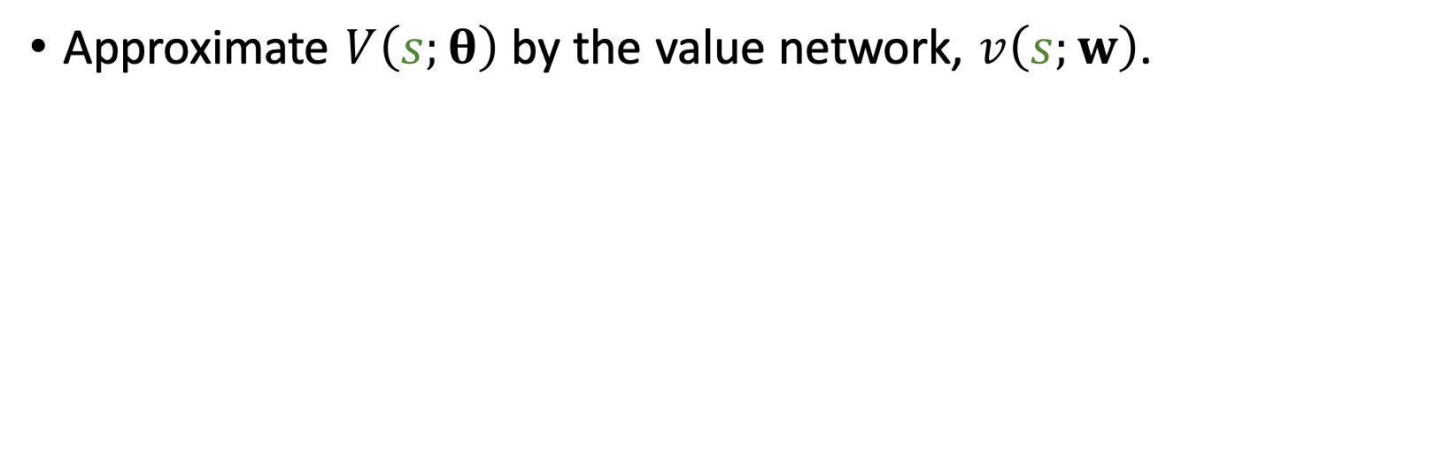
Approximations
Stochastic policy gradient:
$g\left(a_{t}\right) = \frac{∂\ln{π\left(a_{t}|s_{t}; θ\right)}}{∂ θ}⋅\left(Q_{π}\left(s_{t}, a_{t}\right)−V_{π}\left(s_{t}\right)\right)$.
Approximate $V\left(s;θ\right)$ by the value network, $v\left(s;w\right)$.
Notes:
现在公式里还有一项状态价值 $V_{π}$，我们不知道 $V_{π}$ 是什么，所以也要对它做近似。
===============
可以把 $V_{π}$ 用神经网络做近似。
===============
把神经网络记做 $v\left(s;w\right)$。
这个神经网络叫做 value network，价值网络。

Slide 15
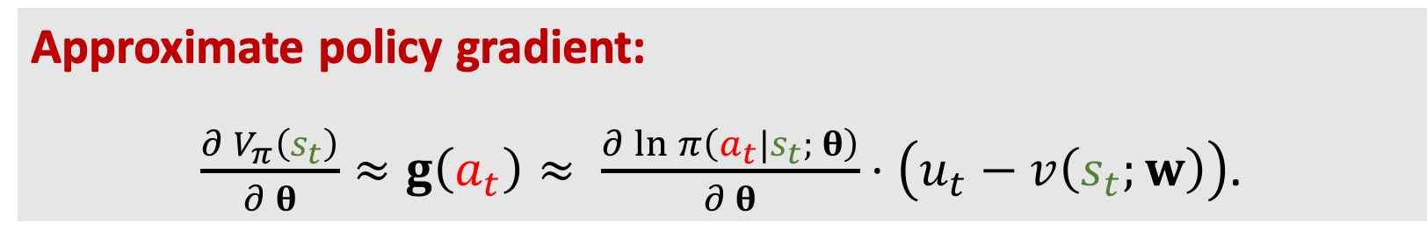
Approximations
Approximate policy gradient:
$\frac{∂ V_{π}\left(s_{t}\right)}{∂ θ}≈g\left(a_{t}\right)≈ \frac{∂\ln{π\left(a_{t}|s_{t}; θ\right)}}{∂ θ}⋅\left(u_{t}−v\left(s_{t};w\right)\right)$.
Notes:
这是最终近似出来的策略梯度。
===============
我们知道策略网络 $π$，
===============
知道回报 $u_{t}$，
===============
还知道 价值网络 v。
于是可以直接算出这个近似策略梯度。

Slide 16
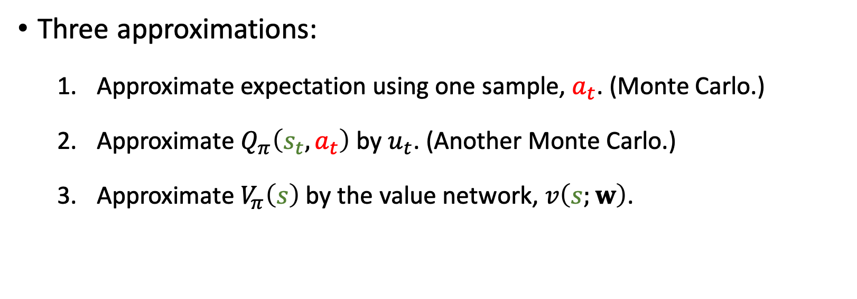
Summary of Approximations
Approximate policy gradient:
$\frac{∂ V_{π}\left(s_{t}\right)}{∂ θ}≈g\left(a_{t}\right)≈ \frac{∂\ln{π\left(a_{t}|s_{t}; θ\right)}}{∂ θ}⋅\left(u_{t}−v\left(s_{t};w\right)\right)$.
Three approximations:
Approximate expectation using one sample, $a_{t}$. (Monte Carlo.)
Approximate $Q_{π}\left(s_{t}, a_{t}\right)$ by $u_{t}$. (Another Monte Carlo.)
Approximate $V_{π}\left(s\right)$ by the value network, $v\left(s;w\right)$.
Notes:
为了能算出策略梯度，我们一共做了三次近似。
===============
第一次是用蒙特卡洛来近似期望。
===============
把策略梯度近似成随机梯度 $g\left(a_{t}\right)$。
===============
第二次是把动作价值 $Q_{π}$ 近似成回报 $u_{t}$，这也是蒙特卡洛。
我们一共用了两次蒙特卡洛。
===============
第三次是把状态价值 $V_{π}$ 做函数近似，
========
变成神经网络 $v\left(s;w\right)$。

Slide 17
Summary of Approximations
$\frac{∂ V_{π}\left(s_{t}\right)}{∂ θ}=𝔼_{A_{t}\sim π}\left[\frac{∂\ln{π\left(A_{t} | s_{t}; θ\right)}}{∂ θ}⋅\left(Q_{π}\left(s_{t}, A_{t}\right)−V_{π}\left(s_{t}\right)\right)\right]$.
$g\left(a_{t}\right) = \frac{∂\ln{π\left(a_{t}|s_{t};θ\right)}}{∂ θ}⋅\left(Q_{π}\left(s_{t}, a_{t}\right)−V_{π}\left(s_{t}\right)\right)$.
Notes:
我们再来看一遍对策略梯度做的近似。
这个公式是策略梯度。
===============
公式中有期望。
我们用蒙特卡洛近似期望。
===============
得到了随机梯度，记做 $g\left(a_{t}\right)$。
这里的小 $a_{t}$ 是根据策略网络做随机抽样得到的。

Slide 18
Summary of Approximations
$\frac{∂ V_{π}\left(s_{t}\right)}{∂ θ}=𝔼_{A_{t}\sim π}\left[\frac{∂\ln{π\left(A_{t} | s_{t}; θ\right)}}{∂ θ}⋅\left(Q_{π}\left(s_{t}, A_{t}\right)−V_{π}\left(s_{t}\right)\right)\right]$.
$g\left(a_{t}\right) = \frac{∂\ln{π\left(a_{t}|s_{t};θ\right)}}{∂ θ}⋅\left(Q_{π}\left(s_{t}, a_{t}\right)−V_{π}\left(s_{t}\right)\right)$.
$g\left(a_{t}\right)≈ \frac{∂\ln{π\left(a_{t}|s_{t};θ\right)}}{∂ θ}⋅\left(u_{t}−v\left(s_{t};w\right)\right)$.
Notes:
但是随机梯度里面的 $Q_{π}$ 和 $V_{π}$ 仍然是未知的。
===============
我们要对他们做近似。
===============
把 $Q_{π}$ 近似成观测到的回报小 $u_{t}$。
道理是 $Q_{π}$ 等于回报 $U_{t}$ 的期望。
用小 $u_{t}$ 近似 $Q_{π}$，其实也是用蒙特卡洛近似期望。
===============
还要把 $V_{π}$ 近似成价值网络 v。
我们要用观测到的奖励来训练价值网络。

Slide 19
Policy and Value Networks
Notes:
我们需要两个神经网络，一个策略网络，一个价值网络。
策略网络用来控制 agent。
价值网络起辅助作用，作为 baseline ，帮助训练策略网络。
接下来我们搭建这两个神经网络。

Slide 20

Policy Network
Approximate policy function, $π\left(a | s\right)$, by policy network, $π\left(a | s;θ\right)$.
$“left”$, 0.2
Conv
Dense
Softmax
$“right”$, 0.1
$“up”$, 0.7
state $s$
feature
Notes:
这节课的目标是用 REINFORCE 算法训练策略网络。
===============
现在我们来搭一个策略网络 $π\left(a | s;θ\right)$。
===============
它是对策略函数 $π\left(a | s\right)$ 的近似。
===============
神经网络的输入是状态 s。
===============
卷积层从状态中提取特征，得到这个绿色的特征向量。
===============
用一些全连接层 把特征向量映射到这个紫色的向量。
如果有3个动作，这个紫色的向量的大小就是 3 乘 1。
===============
最后用一个softmax激活函数，最终的输出是一个概率分布：输出都是正数，相加等于1。
策略网络的输出 是这个红色向量。
它的三个元素分别对应 三个动作的概率。
===============
比如向左 的概率是0.2，
向右的概率是0.1，
向上的概率是0.7.

Slide 21
Value Network
Approximate state-value, $V_{π}\left(s\right)$, by value network, $v\left(s;w\right)$.
Conv
Dense
$$v\left(s;w\right)$$
state $s$
feature
Notes:
这是价值网络 v 的结构。
===============
价值网络输入也是状态 s，然后也是用卷积层提取特征。
===============
最后用一些全连接层，把特征映射到一个实数。
这个实数就是价值网络的输出。
它被用作 baseline。
------------------------
两个神经网络的输入相同，都是状态 s。
他们也都用卷积层提取特征。
所以显然可以让他们共享卷积层。

Slide 22

Parameter Sharing
Softmax
Dense1
$$π\left(a | s;θ\right)$$
Conv
Dense2
state $s$
feature
$$v\left(s;w\right)$$
Notes:
策略网络和价值网络的输入都是状态 s。
===============
可以用相同的卷积层来提取特征。
让两个神经网络共享卷积层参数。
===============
然后用一些全连接层来算概率分布。
这个红色的向量就是策略网络 $π$ 的输出。
===============
用一些不同的全连接层来算出一个实数，作为价值网络 v 的输出。

Slide 23
REINFORCE with Baseline
Notes:
接下来我们要训练两个神经网络。
我们用 REINFORCE 算法训练策略网络，用回归方法训练价值网络。

Slide 24


Updating the policy network
Approximate policy gradient:
$\frac{∂ V_{π}\left(s_{t}\right)}{∂ θ} ≈ \frac{∂\ln{π\left(a_{t}|s_{t};θ\right)}}{∂ θ}⋅\left(u_{t}−v\left(s_{t};w\right)\right)$.
Update policy network by policy gradient ascent:
$θ←θ+β⋅\frac{∂\ln{π\left(a_{t} | s_{t};θ\right)}}{∂ θ}⋅\left(u_{t}−v\left(s_{t};w\right)\right)$.
Notes:
这是我们之前近似出来的策略梯度。
===============
其中的价值网络 $v\left(s_{t};w\right)$ 是baseline。
===============
有了策略梯度，我们可以做梯度上升来更新策略网络。
===============
这一项是近似的策略梯度。
===============
这个 $β$ 是学习率，是个需要调的超参数。
这样做训练，就能让策略网络越来越好。

Slide 25

Updating the policy network
Approximate policy gradient:
$\frac{∂ V_{π}\left(s_{t}\right)}{∂ θ} ≈ \frac{∂\ln{π\left(a_{t}|s_{t};θ\right)}}{∂ θ}⋅\left(u_{t}−v\left(s_{t};w\right)\right)$.
Update policy network by policy gradient ascent:
$θ←θ+β⋅\frac{∂\ln{π\left(a_{t} | s_{t};θ\right)}}{∂ θ}⋅\left(u_{t}−v\left(s_{t};w\right)\right)$.
$$=−δ_{t}$$
Notes:
把圈出来的这一项记做负 $δ_{t}$。
它是价值网络的预测 与真实观测的回报$u_{t}$ 之间的差。
我们稍后训练价值网络的时候也会用到 $δ_{t}$。

Slide 26

Updating the policy network
Approximate policy gradient:
$\frac{∂ V_{π}\left(s_{t}\right)}{∂ θ} ≈ \frac{∂\ln{π\left(a_{t}|s_{t};θ\right)}}{∂ θ}⋅\left(u_{t}−v\left(s_{t};w\right)\right)$.
Update policy network by policy gradient ascent:
$θ←θ−β⋅δ_{t}⋅\frac{∂\ln{π\left(a_{t} | s_{t};θ\right)}}{∂ θ}$.
Notes:
用刚才定义的符号 $δ_{t}$ ，
======================
梯度上升可以等价写成这种形式。

Slide 27

Updating the value network
Recall $v\left(s_{t};w\right)$ is an approximation to $V_{π}\left(s_{t}\right)=𝔼\left[U_{t} | s_{t}\right]$.
Notes:
更新价值网络 v 的方法很简单，就是让 v 去拟合回报小 $u_{t}$。
===============
回忆一下，状态价值 $V_{π}$ 是对回报大 $U_{t}$ 的期望。
===============
训练价值网络 v 的目标是让它
===============
接近状态价值 $V_{π}$，
===============
也就是接近回报大 $U_{t}$ 的期望。
------------------------
既然想让价值网络 $v$ 接近大 $U_{t}$ 的期望，我们可以用观测到的奖励小 $u_{t}$ 去拟合 v。

Slide 28

Updating the value network
Recall $v\left(s_{t};w\right)$ is an approximation to $V_{π}\left(s_{t}\right)=𝔼\left[U_{t} | s_{t}\right]$.
Prediction error: $δ_{t}=v\left(s_{t};w\right)−u_{t}$.
Notes:
这是 预测误差 $δ_{t}$。
===============
它等于价值网络 v 的预测
===============
减去回报小 $u_{t}$。
------------------------
我们想要让价值网络 v 去拟合小 $u_{t}$，
===============
所以我们希望 $δ_{t}$ 越小越好。
把 $δ_{t}$ 的平方做为损失函数，然后做梯度下降减小损失函数。

Slide 29

Updating the value network
Recall $v\left(s_{t};w\right)$ is an approximation to $V_{π}\left(s_{t}\right)=𝔼\left[U_{t} | s_{t}\right]$.
Prediction error: $δ_{t}=v\left(s_{t};w\right)−u_{t}$.
Gradient: $\frac{∂ δ_{t}^{2}/2}{∂ w}=δ_{t}⋅\frac{∂ v\left(s_{t};w\right)}{∂ w}$.
Notes:
对 $δ_{t}$ 平方 关于参数 w 求导，
===============
得到这个公式。
这就是梯度。

Slide 30
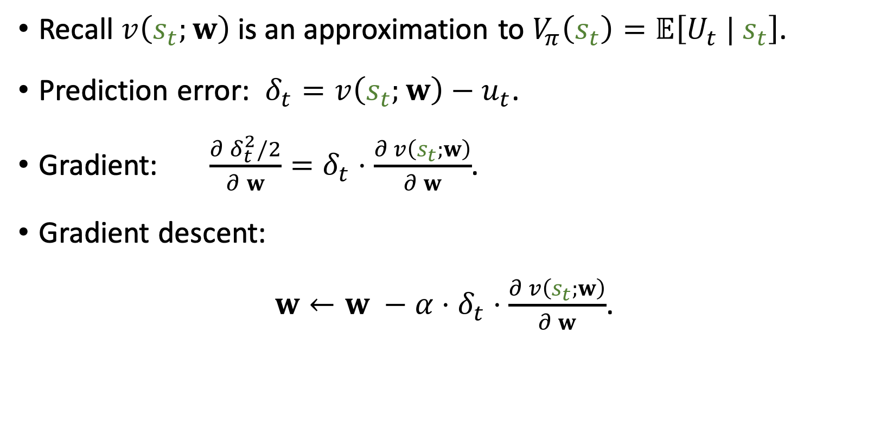
Updating the value network
Recall $v\left(s_{t};w\right)$ is an approximation to $V_{π}\left(s_{t}\right)=𝔼\left[U_{t} | s_{t}\right]$.
Prediction error: $δ_{t}=v\left(s_{t};w\right)−u_{t}$.
Gradient: $\frac{∂ δ_{t}^{2}/2}{∂ w}=δ_{t}⋅\frac{∂ v\left(s_{t};w\right)}{∂ w}$.
Gradient descent:
$w←w −α⋅δ_{t}⋅\frac{∂ v\left(s_{t};w\right)}{∂ w}$.
Notes:
然后做梯度下降更新参数 w。
===============
这一项是刚刚算出的梯度。
它前面的 $α$ 是学习率。
---------
这样更新参数 w 可以让 $δ_{t}$ 平方变小，也就是让价值网络 v 的预测更接近 $u_{t}$。
价值网络就是这样训练出来的。

Slide 31

Summary of Algorithm
Play a game to the end and observe the trajectory:
$s_{1}, a_{1}, r_{1}, s_{2}, a_{2}, r_{2},⋯, s_{n}, a_{n}, r_{n}$.
Compute $u_{t}=\sum_{i=t}^{n}{γ^{i−t}⋅r_{i}}$ and $δ_{t}=v\left(s_{t};w\right)−u_{t}$.
Notes:
概括一下算法。
每次打一局游戏，到结束为止。
===============
观测到一条轨迹：
$s_{1}, a_{1}, r_{1}, s_{2}, a_{2}, r_{2}$ 一直到 $s_{n}, a_{n}, r_{n}$。
===============
然后用观测到的奖励 r 来计算回报 $u_{t}$。
$u_{t}$ 是奖励的加权和。
===============
价值网络 v 与回报 $u_{t}$ 之间的差记做 $δ_{t}$。
它是预测误差。

Slide 32
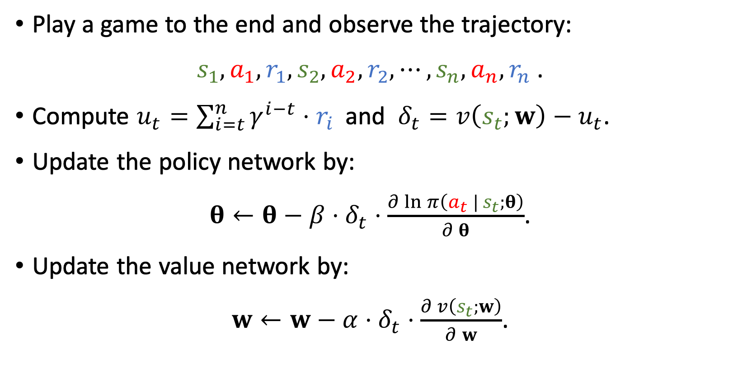
Summary of Algorithm
Play a game to the end and observe the trajectory:
$s_{1}, a_{1}, r_{1}, s_{2}, a_{2}, r_{2},⋯, s_{n}, a_{n}, r_{n}$.
Compute $u_{t}=\sum_{i=t}^{n}{γ^{i−t}⋅r_{i}}$ and $δ_{t}=v\left(s_{t};w\right)−u_{t}$.
Update the policy network by:
$θ←θ−β⋅δ_{t}⋅\frac{∂\ln{π\left(a_{t} | s_{t};θ\right)}}{∂ θ}$.
Update the value network by:
$w←w−α⋅δ_{t}⋅\frac{∂ v\left(s_{t};w\right)}{∂ w}$.
Notes:
用策略梯度来更新策略网络。
===============
这一项是负的策略梯度。
它前面的 $β$ 是学习率。
这样更新参数 $θ$ 可以让策略网络变得更好。
===============
最后做梯度下降更新价值网络参数 w。
这样可以让价值网络 v 拟合观测到的回报 $u_{t}$。
让价值网络 v 更接近真正的状态价值。

Slide 33
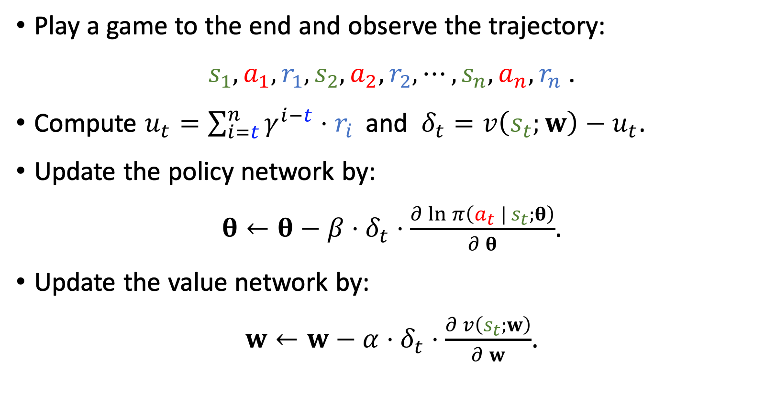
Summary of Algorithm
Play a game to the end and observe the trajectory:
$s_{1}, a_{1}, r_{1}, s_{2}, a_{2}, r_{2},⋯, s_{n}, a_{n}, r_{n}$.
Compute $u_{t}=\sum_{i=t}^{n}{γ^{i−t}⋅r_{i}}$ and $δ_{t}=v\left(s_{t};w\right)−u_{t}$.
Update the policy network by:
$θ←θ−β⋅δ_{t}⋅\frac{∂\ln{π\left(a_{t} | s_{t};θ\right)}}{∂ θ}$.
Update the value network by:
$w←w−α⋅δ_{t}⋅\frac{∂ v\left(s_{t};w\right)}{∂ w}$.
Notes:
这次更新只用到了 t 时刻之后的观测。
把 t 时刻之后的奖励加权求和，作为回报小 $u_{t}$。
===============
每玩一局游戏，agent 可以观测到从初始时刻到结束时刻 所有 n 个状态、动作、奖励。
其实我们可以算出 n 个回报 u，从 $u_{1}$ 一直到 $u_{n}$。
可以拿所有这些回报来更新 策略网络和价值网络。

Slide 34
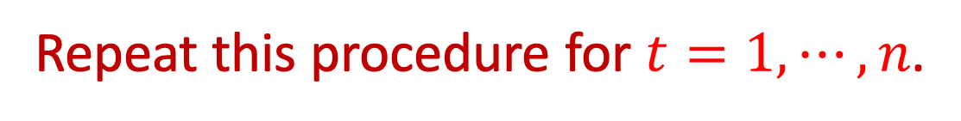
Summary of Algorithm
Play a game to the end and observe the trajectory:
$s_{1}, a_{1}, r_{1}, s_{2}, a_{2}, r_{2},⋯, s_{n}, a_{n}, r_{n}$.
Compute $u_{t}=\sum_{i=t}^{n}{γ^{i−t}⋅r_{i}}$ and $δ_{t}=v\left(s_{t};w\right)−u_{t}$.
Update the policy network by:
$θ←θ−β⋅δ_{t}⋅\frac{∂\ln{π\left(a_{t} | s_{t};θ\right)}}{∂ θ}$.
Update the value network by:
$w←w−α⋅δ_{t}⋅\frac{∂ v\left(s_{t};w\right)}{∂ w}$.
Repeat this procedure for $t=1, ⋯, n$.
Notes:
也就是说对于每一个 t，从 t 等于1 一直到 t 等于 n，都重复一遍这段程序。
如果轨迹的长度是 n，那么就对两个神经网络做 n 轮更新。

Slide 35
Thank you!
http://wangshusen.github.io/
Notes:
这节课我们学习了 REINFORCE with baseline，它是一种策略梯度方法。
下节课我们学习 advantage actor-critic ，它是一种类似的策略梯度方法。
这节课就到这里，感谢大家观看。

